Slide 1

Trilha – Segurança
Wanderley Caloni
Sócio-Desenvolvedor da

Slide 2
Como Não Desenvolver Pôquer Online ou Como Explorar a Pseudo-Aleatoriedade

Slide 3


Quem sou eu? OMG!
Segurança da Informação
  Sistema de Controle de Usuários e Aplicações
  Criptografia de Discos

Slide 4


Quem sou eu? OMG!
Análise de Trojans
  Engenharia Reversa
  Crash Dump Analysis

Slide 5


Quem sou eu? OMG!
Mercado Financeiro
  Alto Desempenho
  Análise de Risco

Slide 6
Quem sou eu? OMG!
Mercado Financeiro
  Alto Desempenho
  Análise de Risco
  Algoritmos
  Cotações
  Mobile

Slide 7

Pôquer Online

Slide 8
Explicar regras básicas
Número de cartas
  Combinações
  Sequência de revelações

Slide 9

Explicar algoritmo básico
http://www.lauradhamilton.com/random-lessons-online-poker-exploit
https://plus.google.com/110556329633561103408/posts
https://www.linkedin.com/in/lauradhamilton
https://twitter.com/lauradhamilton

Slide 10

1999!

Slide 11
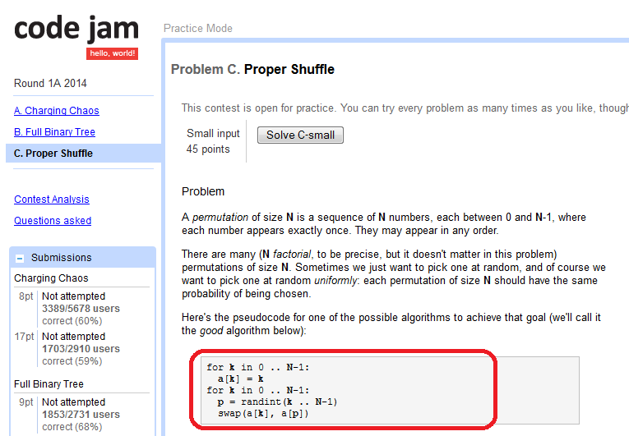
Google Code Jam 2014
https://code.google.com/codejam/contest/2984486/dashboard#s=p2
http://www.caloni.com.br/blog/archives/poker-face

Slide 12
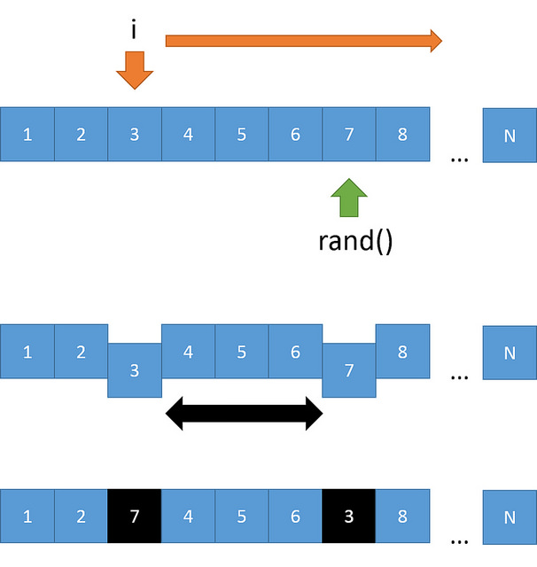
Embaralhamento

Slide 13
Embaralhamento

Slide 14
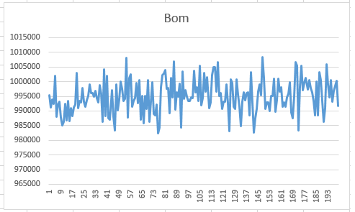
Embaralhamento

Slide 15
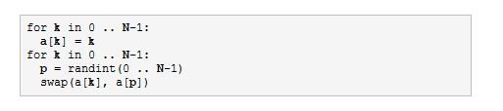
Embaralhamento

Slide 16
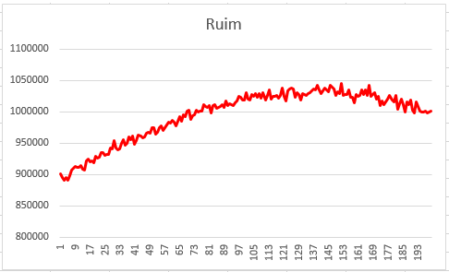
Embaralhamento

Slide 17
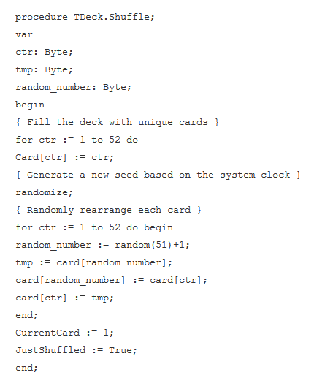
Caso Real

Slide 18
Caso Real
Falha #1: errando por um
Falha #2: não-uniforme
Falha #3: semente de 32 bits
Falha #4: relógio-semente

Slide 19
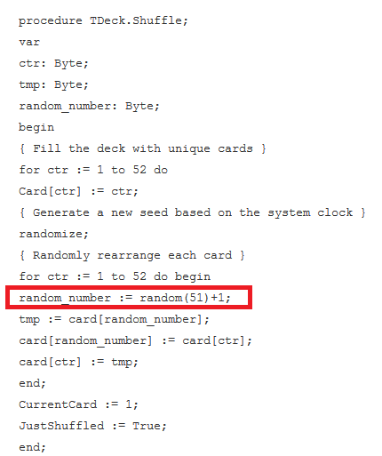
#1: errando por um

Slide 20
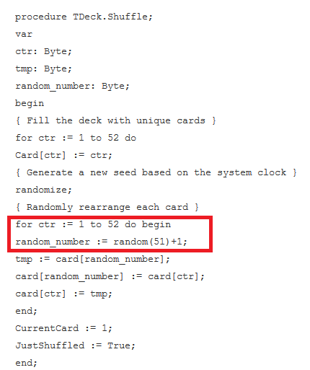


#2: não-uniforme

Slide 21
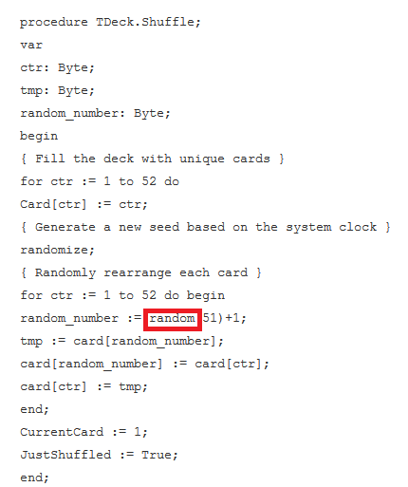
#3: semente de 32 bits

Slide 22

#4: relógio-semente

Slide 23
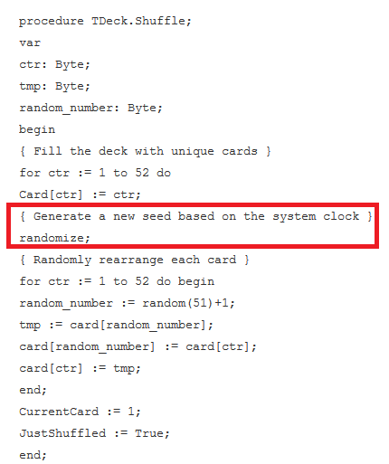
#4: relógio-semente

Slide 24
Exploit

